Slide 1



Русский самовар
Составила: Круглова Лариса Александровна
Воспитатель МБДОУ Детский сад №1 «Сказка»

Slide 2
Русский самовар
Проект: краткосрочный
По типу: познавательный, творческий, исследовательский
Участники проекта:
Дети старшей группы
Воспитатели
Музыкальный руководитель
Инструктор по физической культуре
Сотрудники Красноярского музея
Сотрудники детской библиотеки

Slide 3

Он во главе стола - большой начальник:
Зеркально блещут медные бока,
На голове - пыхтит с заваркой чайник,
Внутри - воды кипящая река.
Случайно не задень его руками:
В его стальной утробе - жгучий жар!
Гостей приветит чаем с пирогами
Семьи поилец - русский самовар.
(О.Карелин)

Slide 4
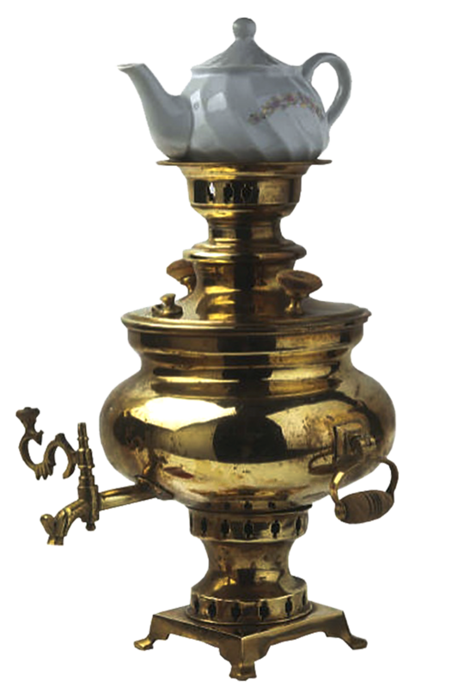
Цель проекта
1) Приобщение детей к истокам русской культуры и быта.
2) Показ детям уникальности русского чаепития из самовара для сохранения народных традиций.
3) Развитие познавательных интересов и творческих способностей.

Slide 5
Задачи проекта
1) Способствовать расширению представлений детей о самоваре как о предмете народного быта.
2) Побудить участников проекта к сохранению традиции семейного чаепития; воспитывать у детей желание быть гостеприимными.
3) Развивать творческие способности у детей, самостоятельность в создании задуманного образа.
4) Формировать технические навыки, способствующие воплощению замысла.
5) Способствовать формированию навыков исследовательской деятельности и активизировать детей на совместное принятие решений в ходе работы над проектом.
6) Обогатить словарь детей новыми словами (самовар, традиция, чаепитие, выпечка и др.).
7) Использовать различные виды фольклора (сказки, пословицы, поговорки, загадки), богатейшего источника познавательного и нравственного развития детей.

Slide 6
Ценностный уровень
Цель:
Расширение представления детей о семейных традициях гостеприимства, расширить знания о уникальности русского чаепития из самовара.
Оценка ситуации:
+ интерес педагогов, детей, родителей, сотрудников ДОУ
недостаточное знание детей о традициях русского гостеприимства, как объекте для познания, исследований
Проблема:
Отсутствие систематизированного материала о традициях Гостеприимства на Руси, о роли в жизни русского человека самовара как объекте для наблюдения, изучения, исследования.

Slide 7






Литература для детей

Slide 8


Slide 9
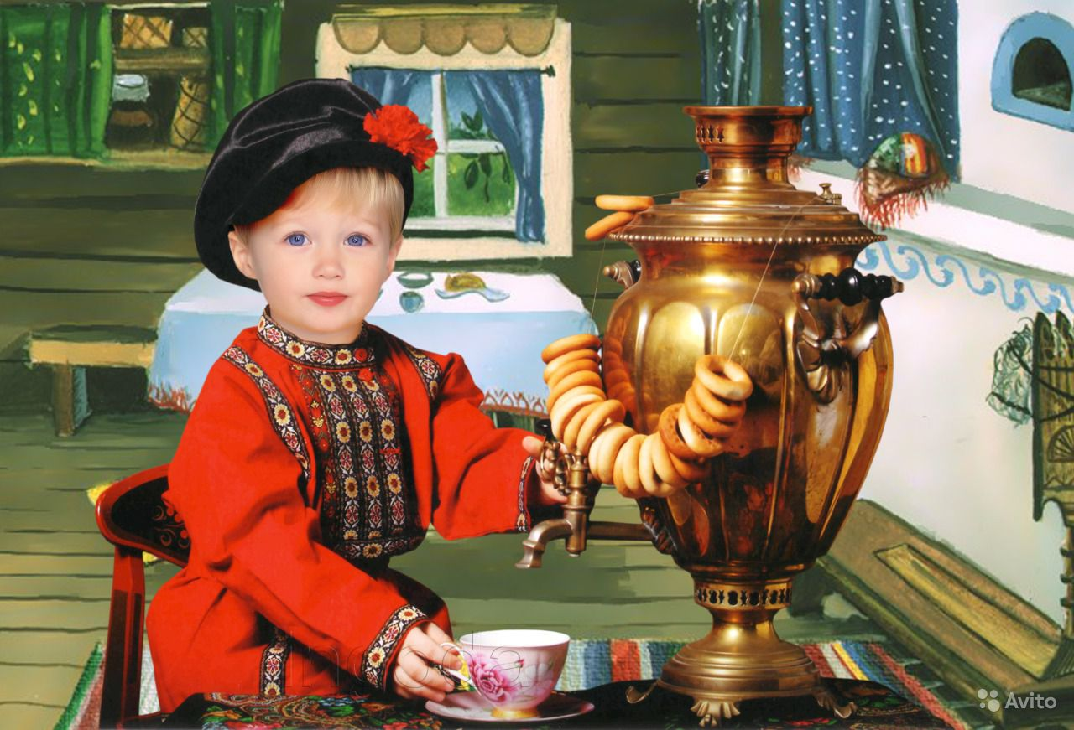
С. Михалков.
Из стихотворения "Самовар".
Что вы знаете про старый,
Русский, тульский самовар?
В нем пылал когда-то пар,
В золотой, пузатый бок
Глухо бился кипяток...
Что за чай без самовара,
Без душистого завара,
Без крутого кипятка,
Без угарного дымка?!

Slide 10
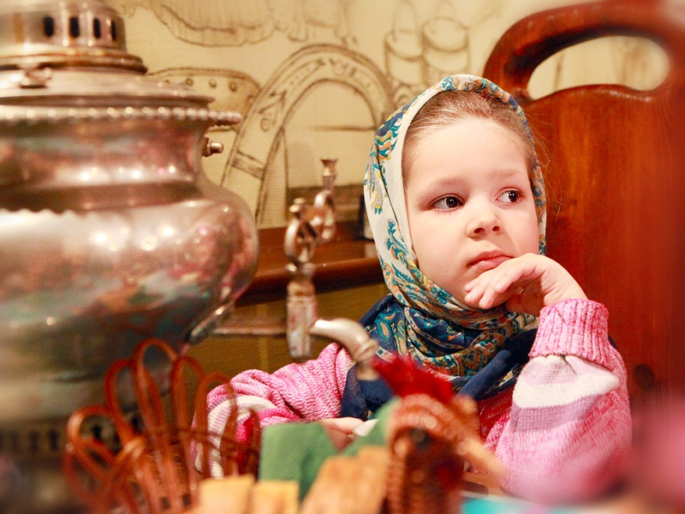
Николай Заболоцкий
Самовар
Самовар, владыка брюха,
Драгоценный комнат поп!
В твоей грудке вижу ухо,
В твоей ножке вижу лоб!
Император белых чашек,
Чайников архимандрит,
Твой глубокий ропот тяжек
Тем, кто миру зло дарит.
Я же — дева неповинна,
Как нетронутый цветок.
Льется в чашку длинный-длинный,
Тонкий, стройный кипяток.
И вся комнатка-малютка
Расцветает вдалеке,
Словно цветик-незабудка
На высоком стебельке.

Slide 11
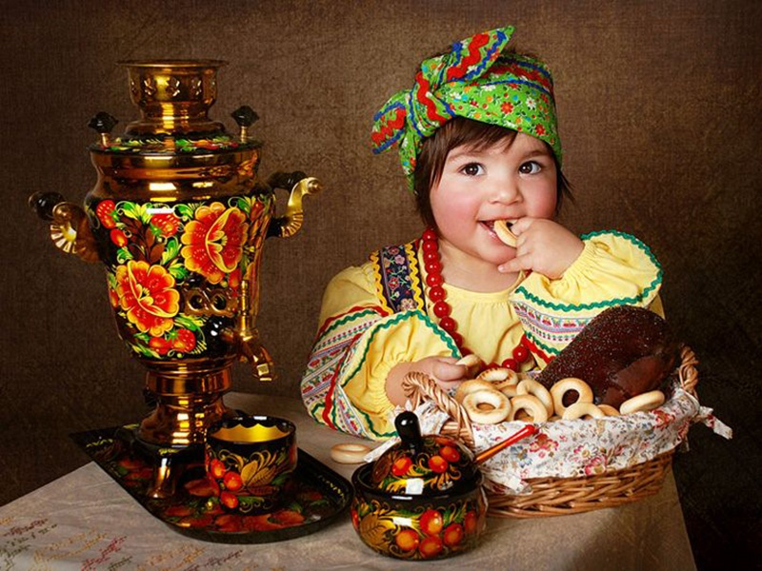
В репертуаре Леонида Утесова нэповских времен была песенка:
У самовара я и моя Маша,
А на дворе совсем уже темно.
Как в самоваре, так кипит страсть наша.
Смеется месяц весело в окно.
Маша чай мне наливает,
И взор её так много обещает.
У самовара я и моя Маша –
Вприкуску чай пить будем до утра!

Slide 12
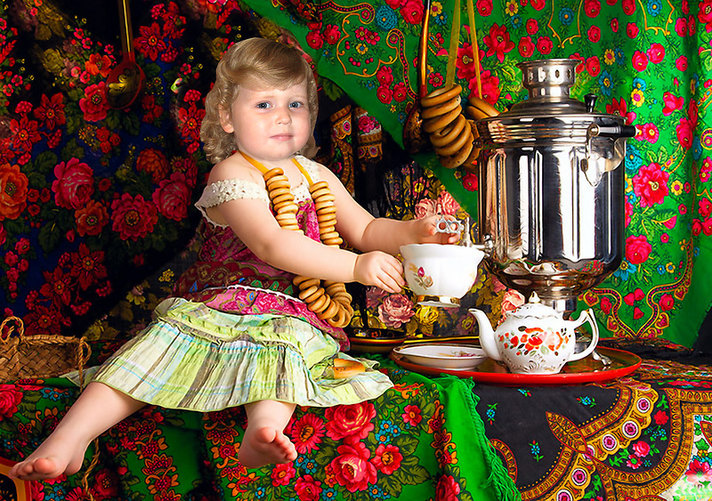

А. С. Пушкин
Смеркалось. На столе, блистая,
Шипел вечерний самовар,
Китайский чайник нагревая,
Под ним клубился легкий пар…

Slide 13
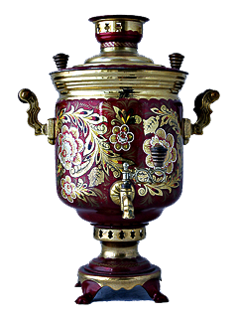
I- этап подготовительный
№ | Виды деятельности | Методы и формы работы | Срок выполнения | ответственные
1 | Обсуждение идеи проекта педагогическим персоналом сотрудников. Теоретическая подготовка педагогов к выполнению проектов | Консультация воспитателя для педагогов Подбор литературы познавательного, научного характера о нравах и обычаях на Руси, традициях чаепития Выставка литературы «Времена года» Разработка плана работы Подготовка презентации на тему «Золотая осень» | октябрь- | воспитатель
2 3 | Ознакомление с проектом родителей, сотрудников детского сада. Налаживание сотрудничества с сотрудниками центральной детской библиотеки Подготовка детей к выполнению проекта | Консультации Встречи за круглым столом, чаепитие «Осенние посиделки Беседы «Традиции русского чаепития» Организация Выставки детского рисунка «Иван Иваныч Самовар» Подбор детской литературы Ознакомительная экскурсия в музей Организация выставки «Русские самовары» Организация выставки «Чай, чай, чай» Разучивание песен, стихотворений, пословиц о русском гост гостеприимстве | Октябрь октябрь | Воспитатели Воспитатели, музыкальный руководитель

Slide 14
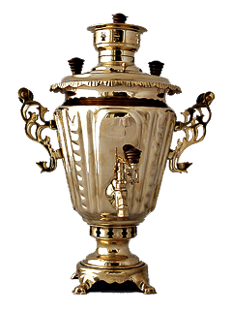
II- этап подготовительный
№ | Виды деятельности | Методы и формы работы | Сроки выполнения | ответственные
1 | Работа с детьми. Познакомить детей с , русскими народными традициями быта, встречи гостей | Просмотр мультфильма «Иван Иваныч Самовар» Просмотр презентации «Такие разные самовары» Беседы «Как чай на Руси появился» НОД «Русские народные традиции» НОД рисование «Роспись посуды», «Городец», «Дымка» Выставка рисунков «Иван Иваныч Самовар» Развлечение «Традиции чаепития на Руси» | Октябрь- ноябрь | Воспитатели, музыкальный руководитель, инструктор по физической культуре
2 | Работа по созданию условий для изучения традиций на Руси | Организация мини – музея «Такие разные самовары» Организация фотовыставки «Ай, да самовар!» | Октябрь- ноябрь | Воспитатели, музыкальный руководитель, инструктор по физической культуре
3 | Использование игровых инновационных технологий | Речевые игры: «Разгадай ребус», «Подбери определение», «Придумай рассказ о Самоваре» Психологические игры: «К нам гости пришли..», Рисование: «Иван Иваныч Самовар» Подвижные игры : «Плетень», «Ручеёк» Сюжетно- ролевые: «Хозяюшка», «Айй, да Самовар», «Чаепитие» Пальчиковые игры : «Мой дом», «Семья» | Октябрь- ноябрь | Воспитатели, музыкальный руководитель, инструктор по физической культуре

Slide 15
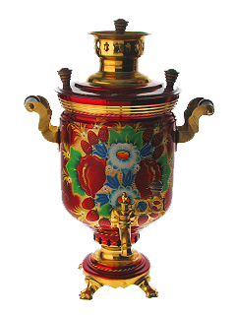
III- этап подготовительный
№ | Виды деятельности | Методы и формы работы | Сроки выполнения | ответственные
1 | Выявление знаний и навыков поведения, полученных в ходе выполнения проекта | Беседы с детьми о результатах работы за время осуществления проекта. -Рассматривание фотоальбома «Такие разные самовары» -Составление картотеки игр Выставка детских рисунков в детском саду, детской библиотеке | ноябрь | Воспитатели, музыкальный руководитель, инструктор по физической культуре
2 | Отчёт о выполнении и результатах работы | Развлечение с использованием информационных технологий в образовательном процессе на тему «Традиции чаепития на Руси» -Вручение детям свидетельств победителей и участников конкурсов на осеннюю тематику«Люблю тебя, мой край родной» | ноябрь | воспитатель

Slide 16
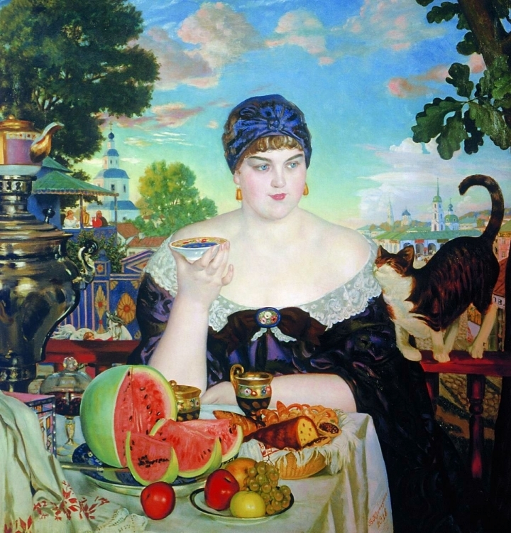
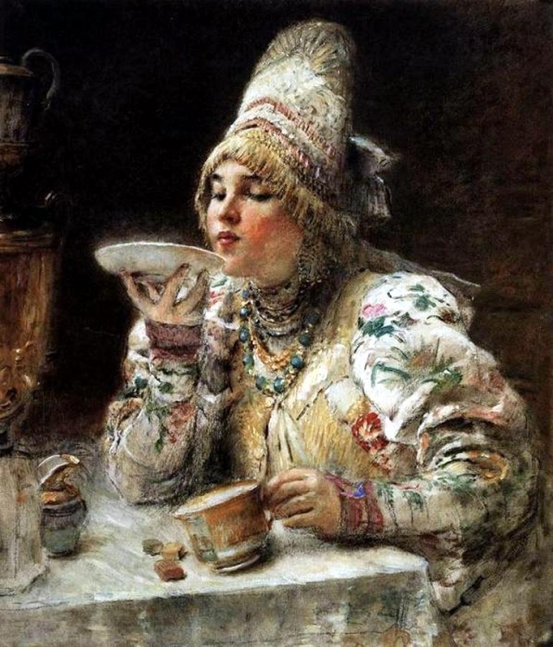
Константин майковский
«З а чаем»
Традиция чаепития в полотнах художников
Борис Кустодиев «Купчиха за чаем», 1918 год

Slide 17
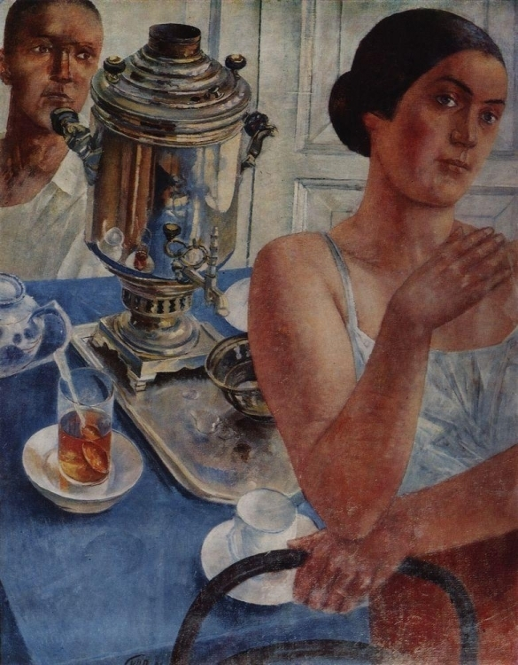
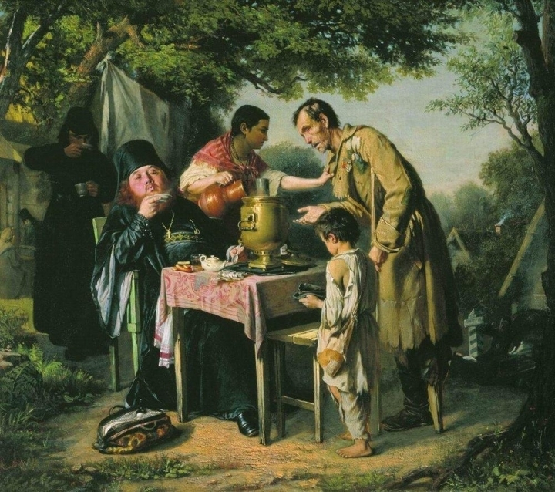
Кузьма Петров-Водкин «За самоваром», 1926 год
Василий Перов «Чаепитие в Мытищах, близ Москвы», 1862 год

Slide 18
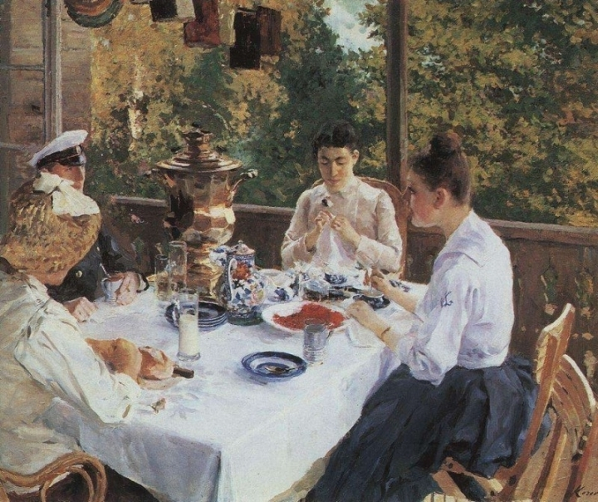
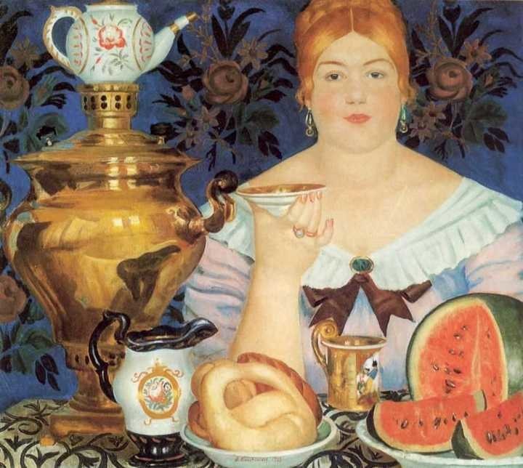
Константин Коровин «За чайным столом», 1888 год
Борис Кустодиев «Купчиха, пьющая чай», 1923 год

Slide 19
1.http://www.proza.ru/2011/11/23/1380
2.http://dsad12-luga.ucoz.ru/index/proekt_quot_russkij_samovar_i_chaepitie_na_rusi_quot/0-60

